Slide 1

2DGP 프로젝트 4차 발표
2020180048
김준현

Slide 2
#1 개발 진척도
내용 | 수정 됐던 3차 발표 목표 범위 | 실제 개발 완료 범위 | 진척도
캐릭터 컨트롤 | 방향키로 2방향 이동/ ‘z’키를 이용한 점프 | 좌우이동, 점프 구현 | 100%
캐릭터 기술 | ‘c’키를 이용한 공격 / 아이템을 획득하면 원거리 공격 | 아이템을 통한 공격 | 100%
맵, 스테이지 | 스테이지 2개 난이도를 대폭 올린 스테이지 2 추가 | 스테이지 2개 구현 | 100%
적 AI | 특정 지형물 위에서 좌우로만 움직임 주인공을 발견시 주인공 방향으로 빠르게 이동 | 주인공 발견시 주인공 방향으로 빠르게 이동 구현 못함 | 50%
난이도 | 난이도 증가시 점프를 이용해 스테이지 클리어 난이도 증가시 공중 적 추가 | 난이도 증가에 따른 오브젝트 구현 완료 | 100%
게임 기능 | 원거리 공격을 할 수 있는 아이템 1개 존재 / 공격 키로 적 제거 가능 / 피격시 사망 / 낭떨어지에서 떨어지면 사망 | 목표 범위 구현 완료 | 100%
사운드 | 배경 음악 / 점프 효과음 / 공격 효과음 / 아이템 획득 효과음 / 적 피격시 효과음 | 목표범위 구현 완료 | 100%
애니메이션 | 주인공의 이동 /주인공의 공격 /적 이동 / 원거리 공격 모션 | 목표범위 구현 완료 | 100%

Slide 3
#2 깃 커밋 통계
내용 | 수정 됐던 3차 발표 목표 범위 | 실제 개발 완료 범위 | 진척도
캐릭터 컨트롤 | 방향키로 2방향 이동/ ‘z’키를 이용한 점프 | 좌우이동, 점프 구현 | 100%
캐릭터 기술 | ‘c’키를 이용한 공격 / 아이템을 획득하면 원거리 공격 | 아이템을 통한 공격 | 100%
맵, 스테이지 | 스테이지 2개 난이도를 대폭 올린 스테이지 2 추가 | 스테이지 2개 구현 | 100%
적 AI | 특정 지형물 위에서 좌우로만 움직임 주인공을 발견시 주인공 방향으로 빠르게 이동 | 주인공 발견시 주인공 방향으로 빠르게 이동 구현 못함 | 50%
난이도 | 난이도 증가시 점프를 이용해 스테이지 클리어 난이도 증가시 공중 적 추가 | 난이도 증가에 따른 오브젝트 구현 완료 | 100%
게임 기능 | 원거리 공격을 할 수 있는 아이템 1개 존재 / 공격 키로 적 제거 가능 / 피격시 사망 / 낭떨어지에서 떨어지면 사망 | 목표 범위 구현 완료 | 100%
사운드 | 배경 음악 / 점프 효과음 / 공격 효과음 / 아이템 획득 효과음 / 적 피격시 효과음 | 목표범위 구현 완료 | 100%
애니메이션 | 주인공의 이동 /주인공의 공격 /적 이동 / 원거리 공격 모션 | 목표범위 구현 완료 | 100%

Slide 4
#3 기존 개발 일정
일정 | 개발 | 세부 설명
1주차 | 수집과 좌표 처리 | 리소스 수집 캔버스위에 맵을 그리고 맵 위에 몬스터 및 지형지물 배치
2주차 | 캐릭터 오브젝트 | 캐릭터의 기본 움직임 및 기본 공격 구현 피격 / 사망처리 구현
3주차 | 적 오브젝트 | 적 움직임 구현 캐릭터와 상호작용
4주차 | 기타 오브젝트 | 아이템효과와 원거리 공격 구현 원거리 공격시 적과의 상호작용
5주차 | 중간 점검 및 기타 요소 추가 | 1. 최소 범위를 만족하기 위한 버그 수정 2. 추가 요소가 가능 한지 판단과 기타 UI제작
6주차 | 캐릭터 오브젝트 업데이트 | 캐릭터 오브젝트에 대한 최종 수정과 추가 구현
7주차
8주차 | 적 오브젝트 업데이트와 기타 오브젝트 확인 | 1. 캐릭터와의 상호작용 최종 점검 및 수정 2. 기타 오브젝트 점검 및 수정 3. 사운드 삽입
9주차
10주차 | 마무리 및 최종점검 | 버그 점검 및 수정

Slide 5
#4 개발 계획대비 현재 진행상황
평균 진행도 : 77%
2차 발표 시 미흡 사항 보완 | 일정 | 결과
 | 1주차 ~ 3주차 | 1주차 - 몬스터 , 지형지물 리소스 추가 수집 완료 2주차 - 캐릭터 피격 / 사망처리 구현 완료 3주차 - 적 오브젝트와 캐릭터 상호작용 구현 완료
일정 | 개발 | 세부 설명 | 결과 및 진행률
4주차 | 기타 오브젝트 | 아이템효과와 원거리 공격 구현 원거리 공격시 적과의 상호작용 | 1. 아이템효과와 원거리 공격 구현 완료 2. 원거리 공격시 적과의 상호작용 완료 | 100%
5주차 | 중간 점검 및 기타 요소 추가 | 최소 범위를 만족하기 위한 버그 수정 2. 추가 요소가 가능 한지 판단과 기타 UI제작 | 1. 최소 범위 버그 수정 일부 완료 2. 추가 요소가 가능 한지 판단과 기타 UI제작 완료 | 80%
 |  |  | 캐릭터 점프시 움직임 수정 및 기타 오브젝트와 충돌처리 시 잔버그 수정 필요
6주차 | 캐릭터 오브젝트 업데이트 | 캐릭터 오브젝트에 대한 최종 수정과 추가 구현 | 캐릭터 오브젝트에 대한 수정과 추가 구현 일부 완료 | 65%
 |  |  | 캐릭터 오브젝트에 대한 최종 수정, 추가 구현 필요
7주차

Slide 6
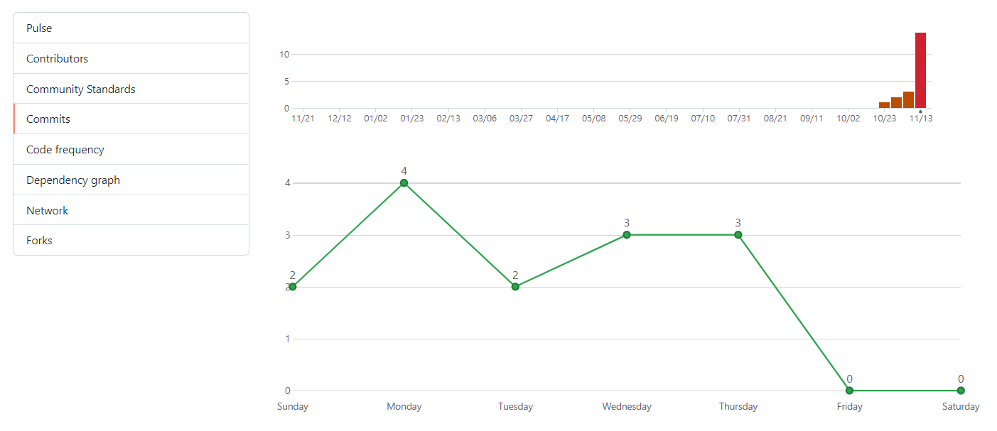
#5 GITHUB 커밋 통계

